Slide 1
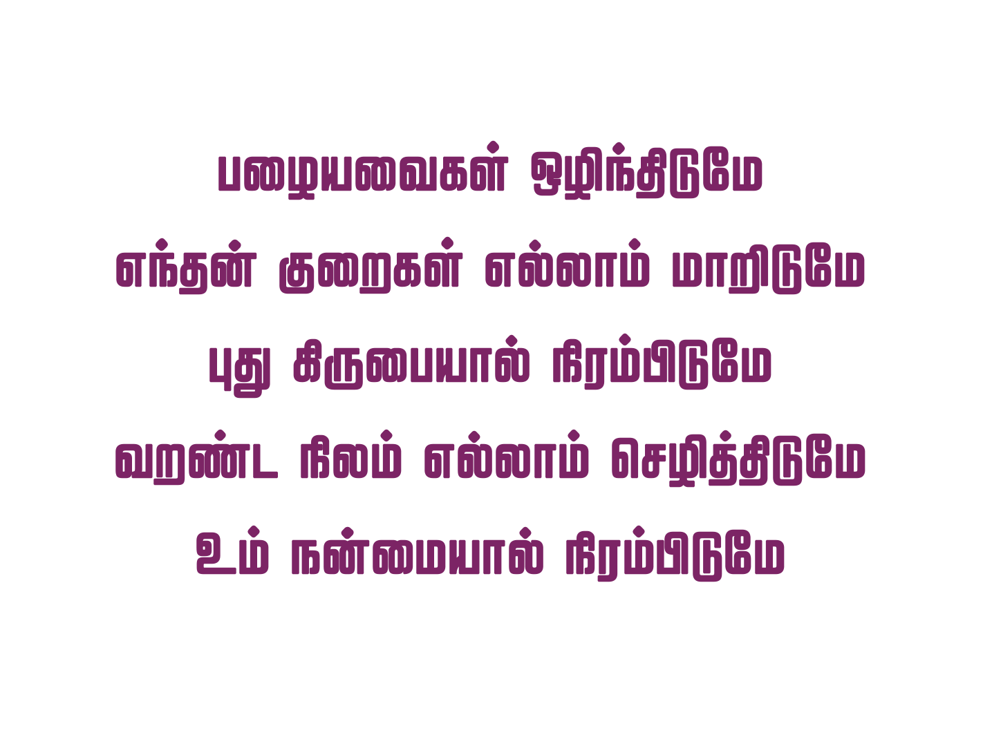
Notes:
Slide 1 - பழையவைகள் ஒழிந்திடுமே
Slide 2 - உம் சமூகத்தில் ஆனந்தமே
Slide 3 - தண்ணீர்களையும் ஆறுகளையும்
Slide 4 - ஆச்சாரியமான விதங்களிலே
Slide 5 - தடைகள் எல்லாம்

Slide 2
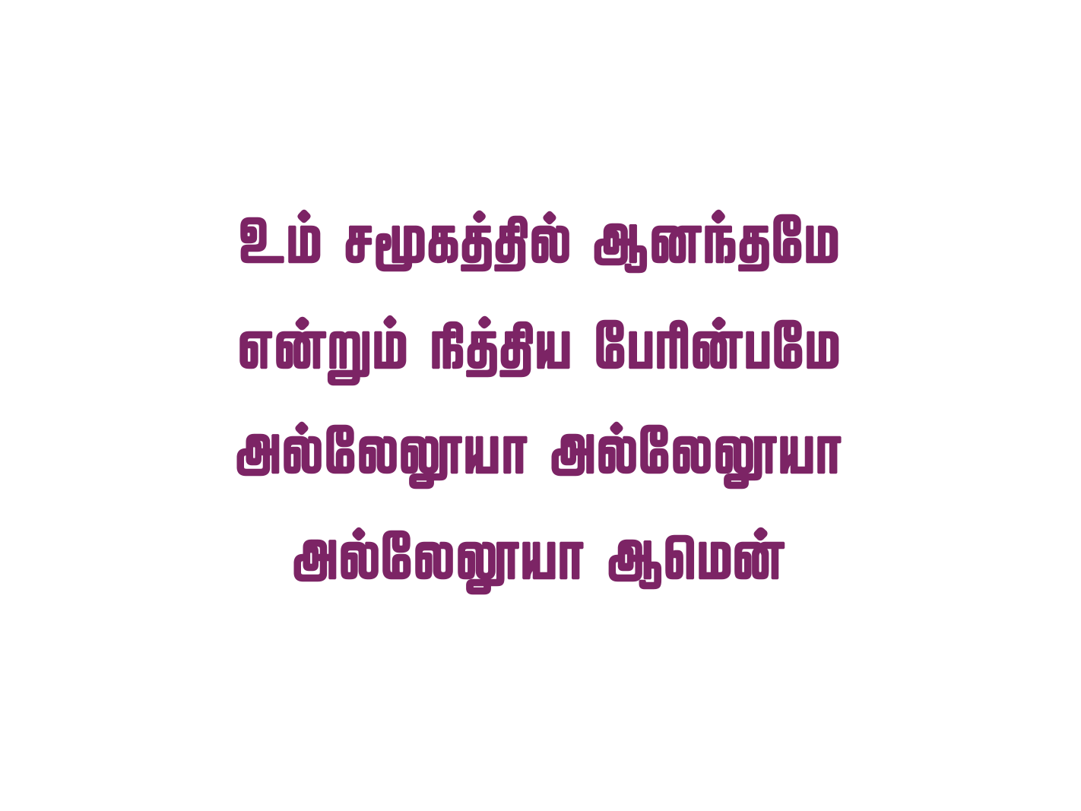
Notes:
Slide 1 - பழையவைகள் ஒழிந்திடுமே
Slide 2 - உம் சமூகத்தில் ஆனந்தமே
Slide 3 - தண்ணீர்களையும் ஆறுகளையும்
Slide 4 - ஆச்சாரியமான விதங்களிலே
Slide 5 - தடைகள் எல்லாம்

Slide 3
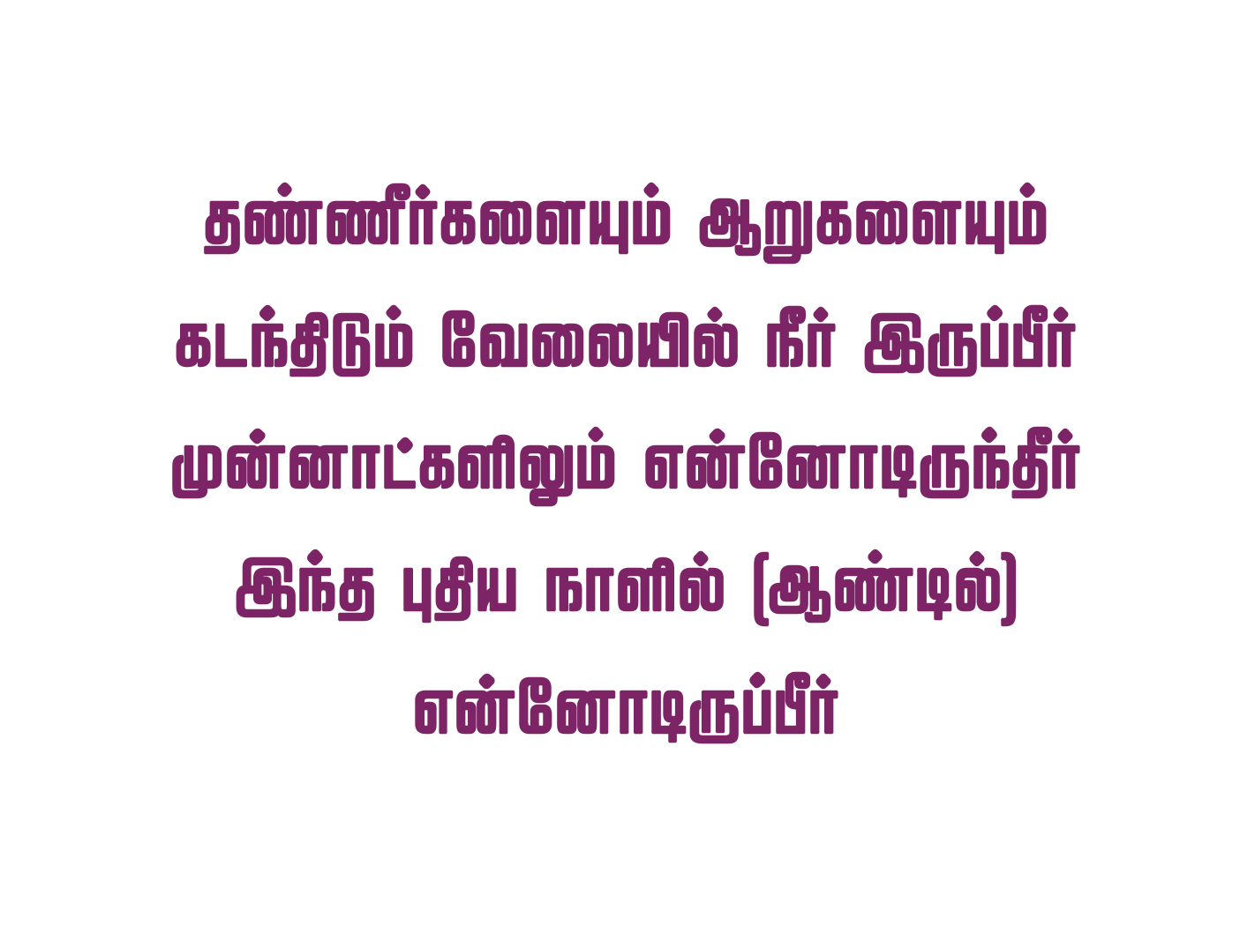
Notes:
Slide 1 - பழையவைகள் ஒழிந்திடுமே
Slide 2 - உம் சமூகத்தில் ஆனந்தமே
Slide 3 - தண்ணீர்களையும் ஆறுகளையும்
Slide 4 - ஆச்சாரியமான விதங்களிலே
Slide 5 - தடைகள் எல்லாம்

Slide 4
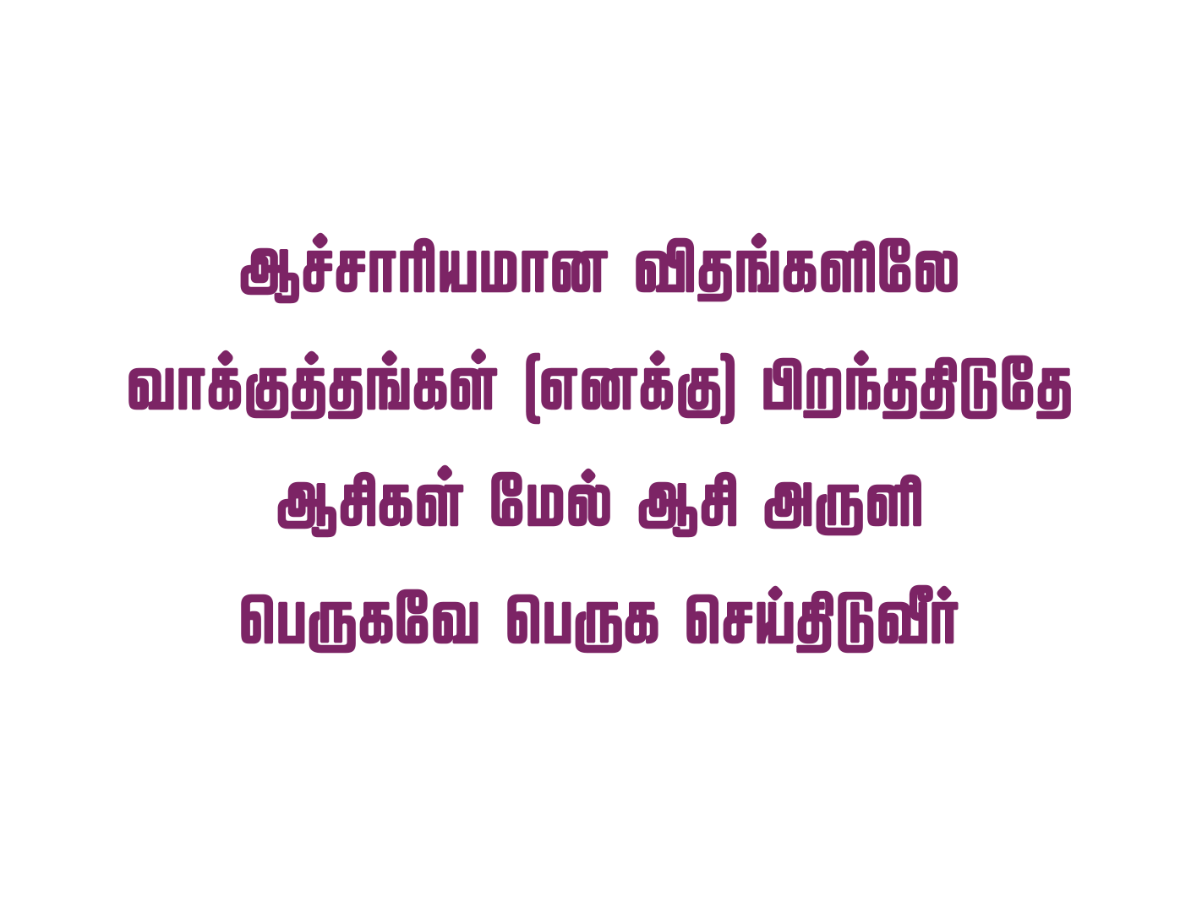
Notes:
Slide 1 - பழையவைகள் ஒழிந்திடுமே
Slide 2 - உம் சமூகத்தில் ஆனந்தமே
Slide 3 - தண்ணீர்களையும் ஆறுகளையும்
Slide 4 - ஆச்சாரியமான விதங்களிலே
Slide 5 - தடைகள் எல்லாம்

Slide 5
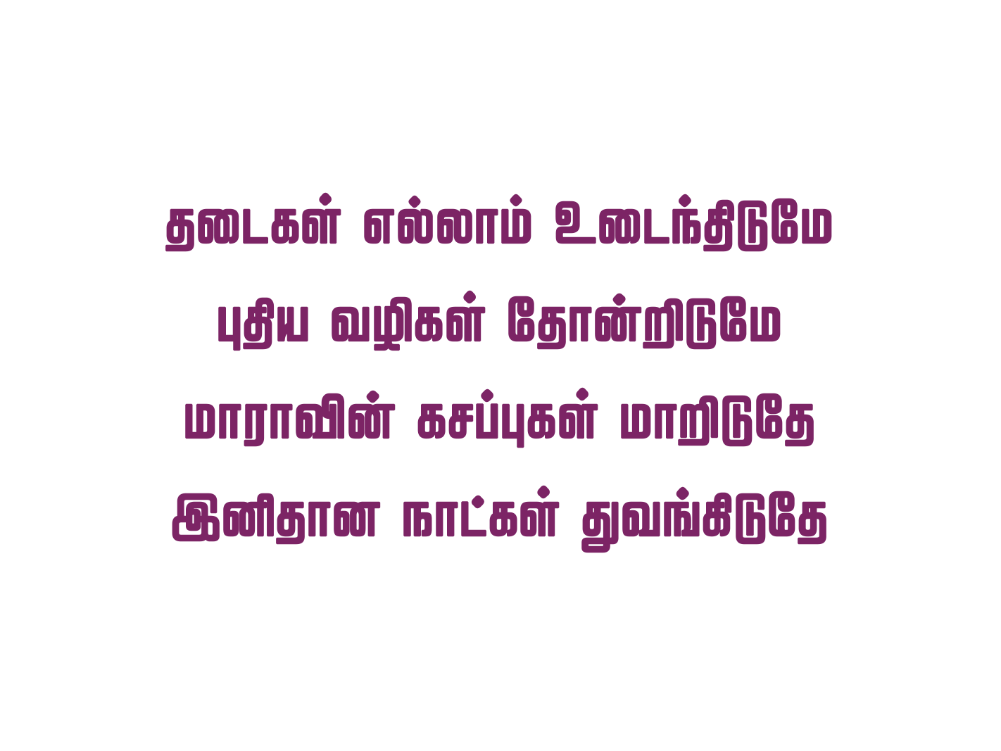
Notes:
Slide 1 - பழையவைகள் ஒழிந்திடுமே
Slide 2 - உம் சமூகத்தில் ஆனந்தமே
Slide 3 - தண்ணீர்களையும் ஆறுகளையும்
Slide 4 - ஆச்சாரியமான விதங்களிலே
Slide 5 - தடைகள் எல்லாம்

